Slide 1
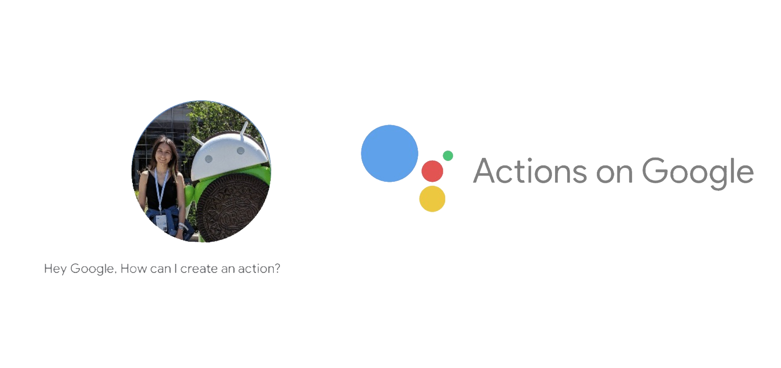
Hey Google, Here We Go!

Slide 2




MERVE BAŞAK
Computer Engineering @Anadolu University
GDG Eskisehir Organizer
WTM Eskisehir Ambassadors
@mervebasak
/bsk_mrv
/mervebasak

Slide 3
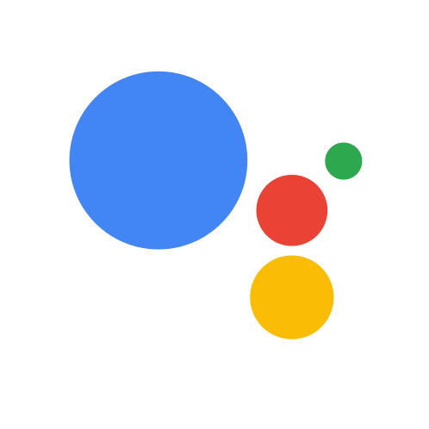
Content
What is Actions on Google / Google Assistant
Actions for the Google Assistant
Key Terms for the Google Assistant
Dialogflow
Create an Actions project
Community Program and Resources

Slide 4
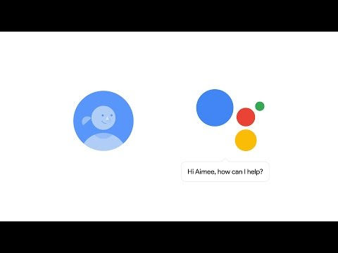

Slide 5
What is Actions on Google?

Slide 6
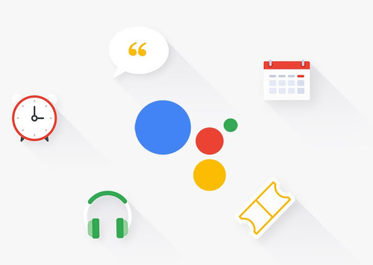
Actions on Google is a developer platform that let’s us create software to extend the functionality of the Google Assistant. As a developer, we can use Actions on Google to easily create and manage delightful and effective conversational experiences between users and our own 3rd-party fulfillment service.
Notes:
Google'daki işlemler, Google Asistan'ın işlevlerini genişletmek için yazılım oluşturmamıza izin veren bir geliştirici platformudur. Bir geliştirici olarak, kullanıcılar ile kendi üçüncü taraf yerine getirme hizmetimiz arasında keyifli ve etkili sohbet deneyimlerini kolayca oluşturmak ve yönetmek için Google'daki İşlemleri kullanabiliriz.

Slide 7
What is Google Assistant?

Slide 8
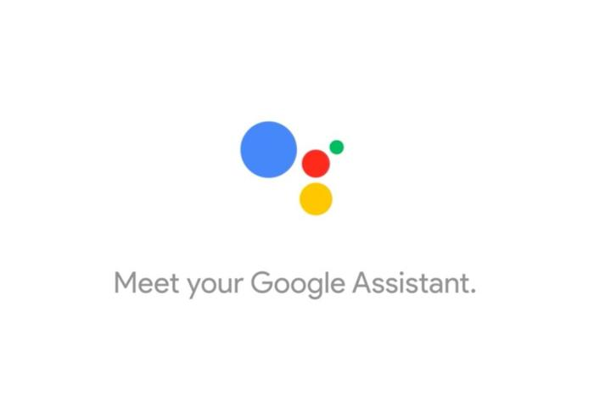
Google Assistant is a smart personal assistant first announced in May 2016 in Google I / O. Google Assistant extends to help you across devices, like Google Home, your phone, and more.

Slide 9


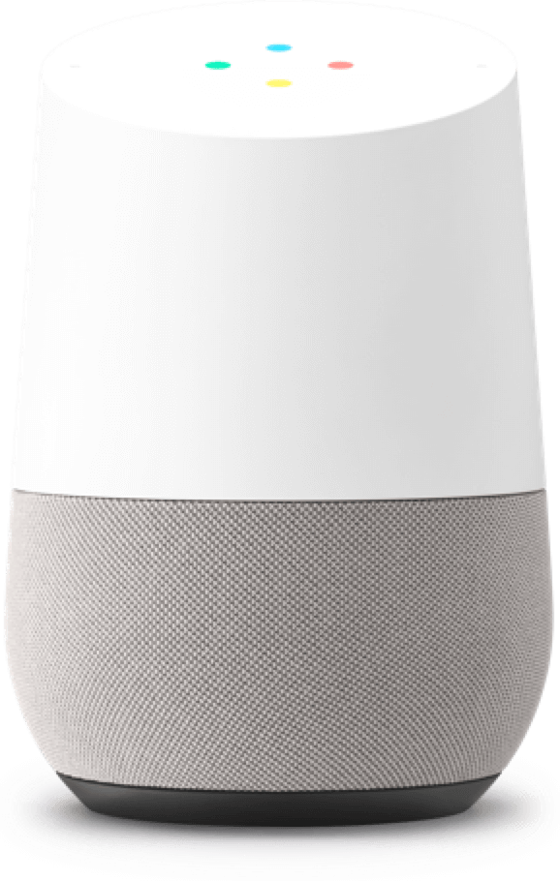
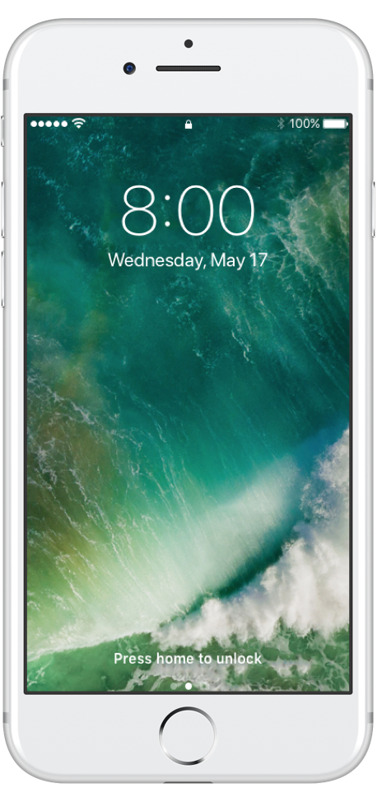
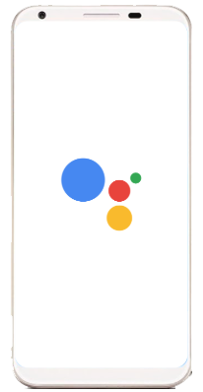
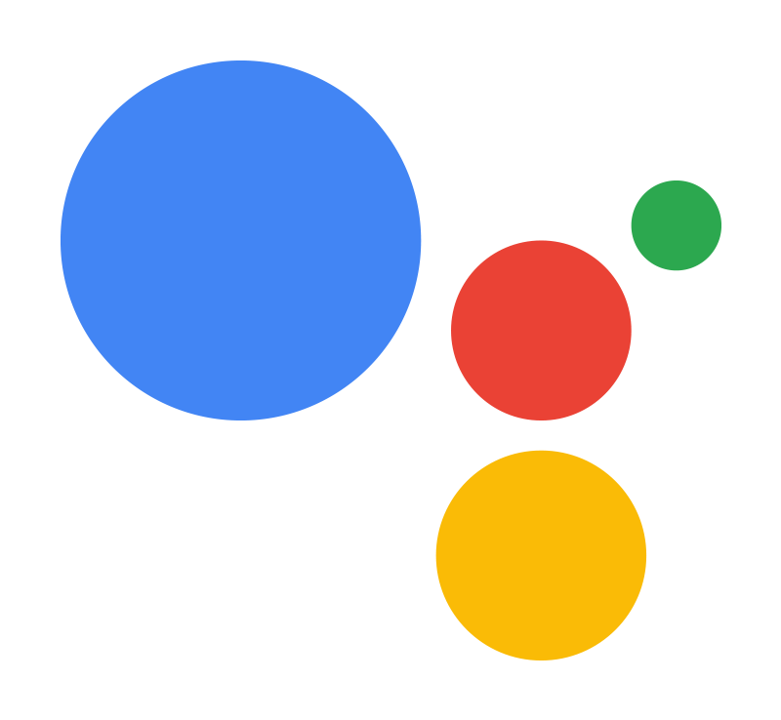
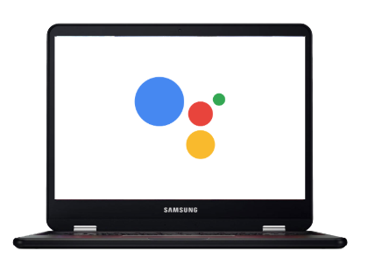
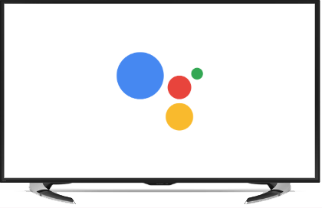
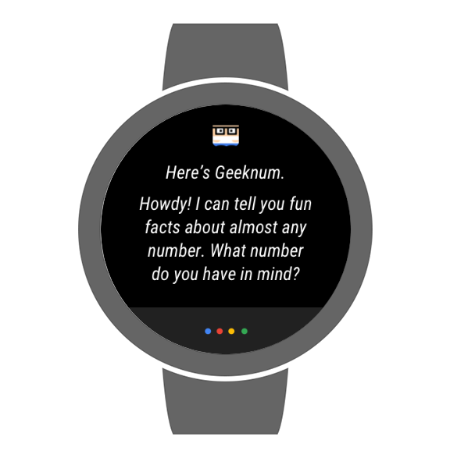
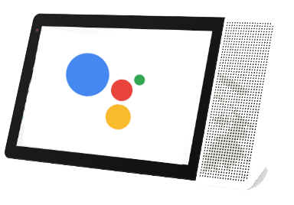
Google Assistant, across more than 500 million devices,
including smart speakers, phones, cars, TVs,
headphones, watches, and more.
Notes:
500 milyonu aşkın cihazlarda

Slide 10
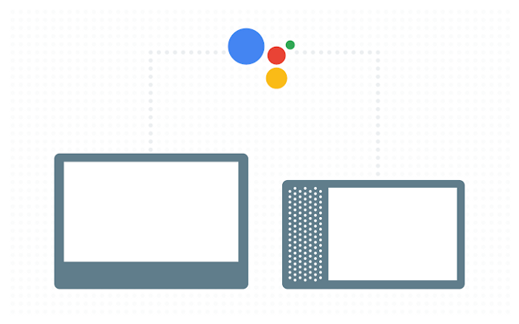
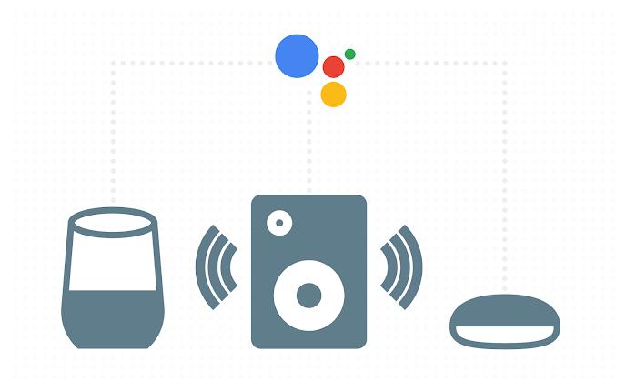
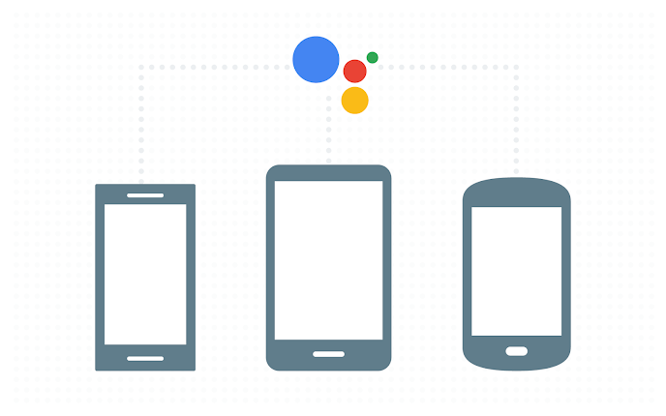
Smart Displays: Devices with screens make it easy for users to quickly scan lists or make selections, in common use cases like shopping or product browsing.
Smart Speakers: These devices use only voice and audio for their user experience that make hands-free interactions and multi-tasking easy for users.
Smart Phones: Phones are multimodal, combining voice and visual interactions like Smart Displays, but with the added benefit of mobility.
Notes:
Akıllı Ekranlar: Ekranlı cihazlar, kullanıcıların alışveriş veya ürün taraması gibi yaygın kullanım durumlarında listeleri hızlı bir şekilde taramasını veya seçimlerini yapmasını kolaylaştırır.
Akıllı Hoparlörler: Bu cihazlar, kullanıcı deneyimi için eller serbest etkileşimler ve çoklu görevlerin kullanıcılar için kolay olmasını sağlayan yalnızca ses ve ses kullanır.
Akıllı Telefonlar: Telefonlar çok modludur, Akıllı Ekranlar gibi ses ve görsel etkileşimleri birleştirir, ancak hareketliliğin ek yararına sahiptir.

Slide 11
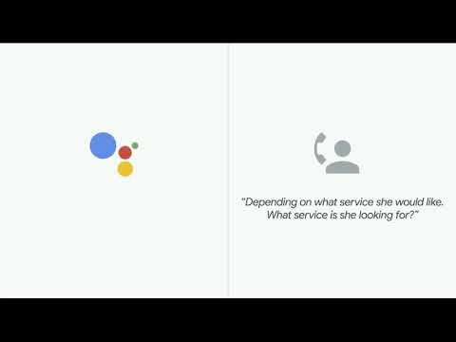
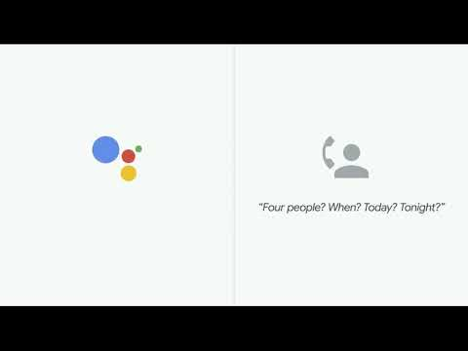
Notes:
Google duplex ile ıo 18 de sundar ın gösterdiği asistanın ne kadar gelişmiş olduğu ve geleceğini buradan anlayabiliirz.

Slide 12
Actions for the Google Assistant

Slide 13
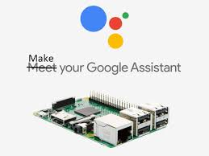
Smart home Actions
You can build smart home Actions that let users control Internet of Things (IoT) devices through the Google Assistant. Building smart home Actions lets you connect, query, and control devices through your existing cloud infrastructure.
Notes:
Akıllı ev eylemleri oluşturma, varolan cloud altyapınız üzerinden aygıtları bağlamanızı, sorgulamanızı ve denetlemenizi sağlar. Philips Hue lambalar örnek.

Slide 14
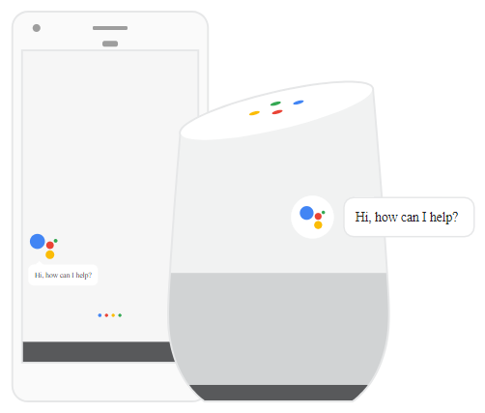
Conversational Actions
To start a conversational Action, the user needs to invoke your Action through the Assistant. Users say or type a phrase like “Hey Google, talk to Google IO 18”. This tells the Assistant the name of the Action to talk to.
From this point onwards, the user is talking to your Action and giving it input. This conversation continues as a two-way dialog until the user’s request is fulfilled or the conversation is finished.
Notes:
Bu noktadan sonra, kullanıcı sizin Eyleminizle konuşuyor ve ona girdi veriyor. Bu konuşma, kullanıcının isteği yerine getirilene veya görüşmenin bitene kadar iki yönlü bir iletişim olarak devam eder.

Slide 15
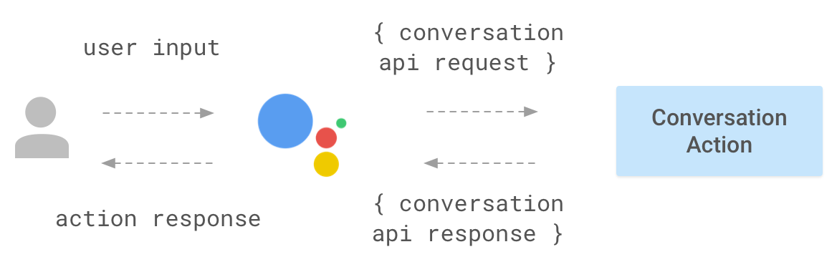
Notes:
Bir kullanıcı Asistanla konuşur ve bir Eylem talep eder: “Sayılar hakkında bilgi edinmek istiyorum”. Asistan, kullanıcının amacını yerine getirmek için en iyi Eylemi arar ve 'Geeknum' adlı bir Eylem döndürür.
Asistan, kullanıcıya Geeknum'u çağırmak isteyip istemediğini sorar ve “Evet” der. Sahnenin ardında Asistan, Eylemin gerçekleştirilmesine HTTPS POST tarafından bir istek gönderir ve Asistan'ın kullanıcılara sunacağı bir yanıt alır.
Asistan, cevabı kullanıcı arayüzünde oluşturur ve kullanıcıya bir hoş geldiniz mesajı görüntüler. Asistan Geeknum'u tanıtıyor, ardından kullanıcıyı Geeknum'a uzatıyor. Bu noktada kullanıcı ile Geeknum arasındaki konuşma başlar.
Görüşme sırasında, Asistan müteakip kullanıcı girdisini doğrudan yerine getirmeye gönderir ve yerine getirme doğrudan Asistan'a cevap verir. Bu konuşma, yerine getirme, kullanıcının amacını yerine getirmek için ihtiyaç duyduğu kullanıcı girdisini toplayana kadar devam eder.
Konuşma, kullanıcı sayıları öğrenirken biter.

Slide 16
Keys Terms for Google Assistant

Slide 17
Intent: A goal or task that users want to do, such as ordering coffee or finding a piece of music. In Actions on Google, this is represented as a unique identifier and the corresponding user utterances that can trigger the intent.
Action: An interaction you build for the Assistant that supports a specific intent and has a corresponding fulfillment that processes the intent.
Fulfillment: A service, app, feed, conversation, or other logic that handles an intent and carries out the corresponding Action.
Notes:
Intent: Kullanıcıların kahve siparişi vermek veya müzik parçası bulmak gibi yapmak istedikleri bir amaç veya görev. Google'daki İşlemlerde, bu, benzersiz bir tanımlayıcı ve amacı tetikleyebilecek karşılık gelen kullanıcı ifadeleri olarak temsil edilir.
Action: Asistan için oluşturduğunuz, belirli bir amacı destekleyen ve amacı işleyen bir karşılık veren bir etkileşim.
Fulfilment: Bir davranışı işleyen ve ilgili Eylemi gerçekleştiren bir hizmet, uygulama, özet akışı, konuşma veya başka bir mantık.

Slide 18
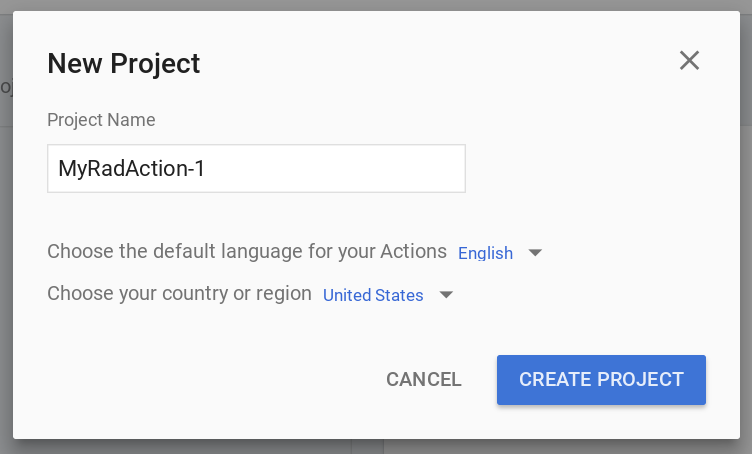
Actions Project : A project we create to manage, test, and publish a collection of Actions; Google maintains our Actions project in a cloud backend.
Notes:
Eylemler Projesi: Bir dizi Eylemi yönetmek, test etmek ve yayınlamak için oluşturduğumuz bir proje; Google, Eylemler projemizi bulut arka planında tutar.

Slide 19
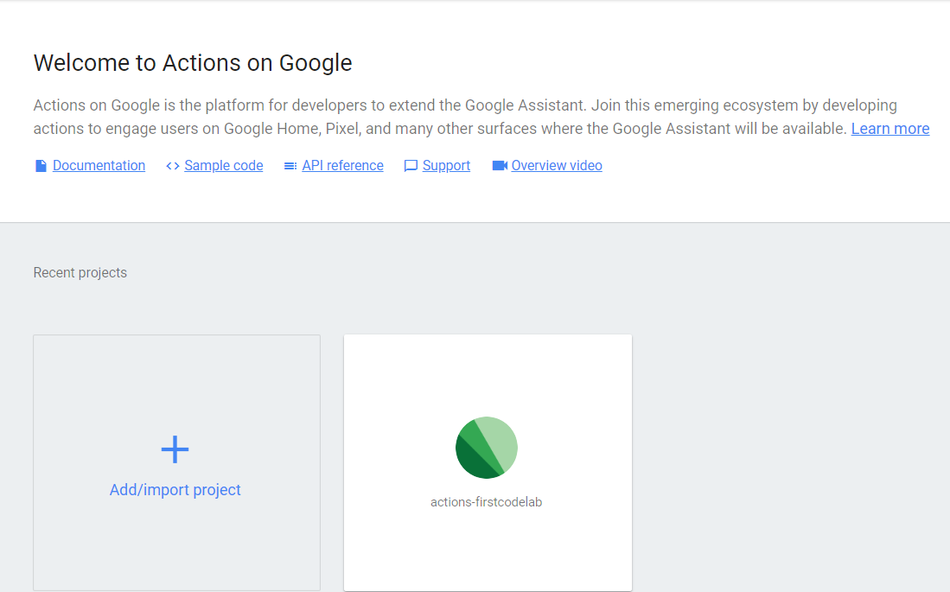
Actions Console: A project created in the action console that contains your Actions. A single Actions project contains at least one Action for the welcome intent, but can include additional Actions to fulfill other relevant intents.
Notes:
Eylemler Konsolu: İşlem konsolunuzda Eylemlerinizi içeren bir proje. Tek bir Eylemler projesi, hoş geldiniz niyetiyle ilgili en az bir Eylem içerir, ancak diğer ilgili amaçlara ulaşmak için ek Eylemler içerebilir.

Slide 20
Dialogflow

Slide 21

Create a Dialogflow account and your first Dialogflow agent, which lets you define a natural language understanding model.
Extract parameters with entities, which let you define how data is extracted from user utterances. Entities let you categorize important parts of user utterances. This lets you extract data that matches a category instead of a specific utterance, giving you more flexibility.
Manage states with contexts, which lets you persist conversation state across turns of a conversation.
Integrate with the Google Assistant, which lets you deploy your Dialogflow agent as actions that users can invoke through the Assistant.
Notes:
Doğal dil modelini tanımlamamıza yardım eder.
Kullanıcıların sözlerini sınıflandırmamıza yardım eder.
konuşma durumunu sürdürmemizi sağlayan bağlamları sağlar. Actionlarımızı dağıtmamızı sağlar

Slide 22

Dialogflow : A web-based service provided by Google that uses an agent to process user input. This service allows you to integrate conversational apps with the Assistant, as well as with other conversation platforms.
NLU : Acronym for “Natural Language Understanding”. This refers to the capability of software to understand and parse user input. Developers can choose to use Dialogflow or their own NLU solutions when creating Actions.
Notes:
Dialogflow : Google tarafından sağlanan ve kullanıcı girdisini işlemek için bir aracı kullanan web tabanlı bir hizmettir. Bu hizmet, konuşma uygulamalarını Asistan ile ve diğer konuşma platformlarıyla entegreetmenizi sağlar.
NLU ( Acronym for “Natural Language Understanding) : “Doğal Dil Anlayışı” . Bu, yazılımın kullanıcı girdisini anlama ve ayrıştırma yeteneğini ifade eder. Geliştiriciler, action oluştururken Dialogflow’u veya kendi NLU çözümlerini kullanmayı seçebilir.

Slide 23
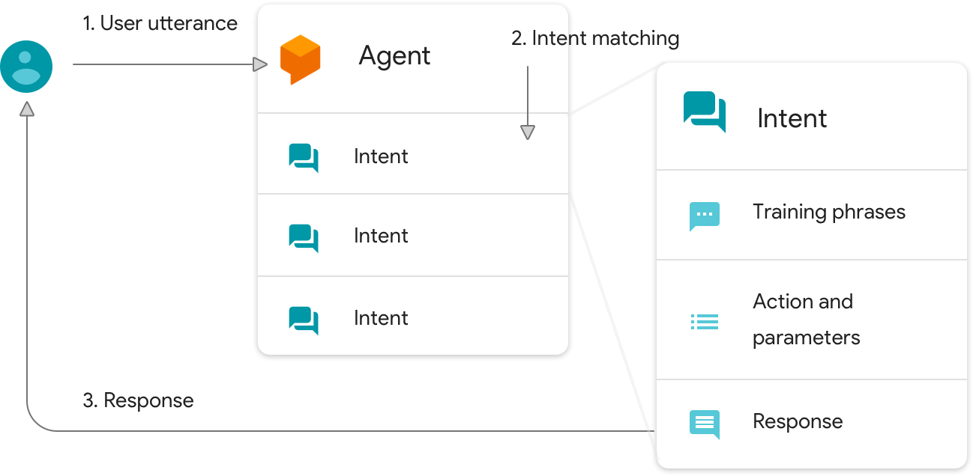

Slide 24
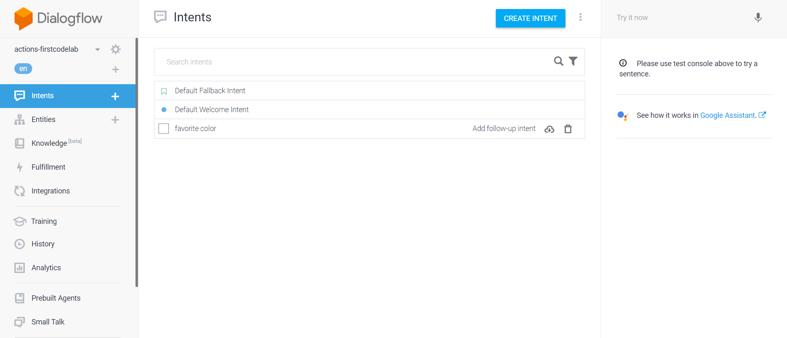

Slide 25
APP / DEVICE
DIALOGFLOW
FULFILLMENT
INPUT
QUERY
EXTERNAL APIs
USER
INTENT
OUTPUT
ACTIONABLE DATA
DB
Notes:
Action’s flow. Diaologflow ile action geliştirme şeması

Slide 26
Create an Actions project

Slide 27


Slide 28
Go to the ‘Activity Controls’ page (https://myaccount.google.com/activitycontrols).
Sign in with our Google account, if we have not already done so.
Ensure that the following permissions are enabled: Web & App Activity/ Device Information/ Voice & Audio Activity.
Notes:
öncelikle bu 3 adımın doğru ve kontrol ettiğimizden emin olalım.

Slide 29

Open the Actions Console.
Click on Add/import project.
Let’s name the project. This name is for our own internal reference; later on, we can set an external name for our project.
Notes:
action console da bir proje oluştırma. Ayrıca cloud ve firebase e projeyi entegre etmek istersek 2. basamağı yapıyoruz.

Slide 30
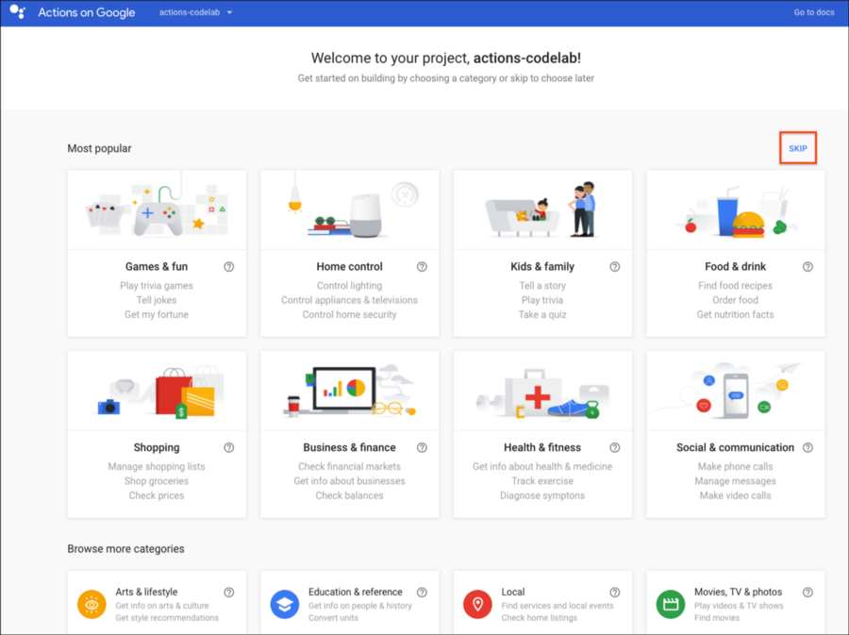
4. Click Create Project.
5. Rather than pick a category, click Skip on the upper-right corner.

Slide 31
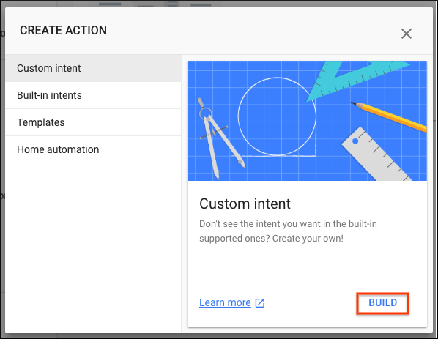
6. Click Build > Actions in the left nav.
7. On the Create Action dialog, select Custom Intent and click Build. This will open the Dialogflow Console’ in another tab.

Slide 32
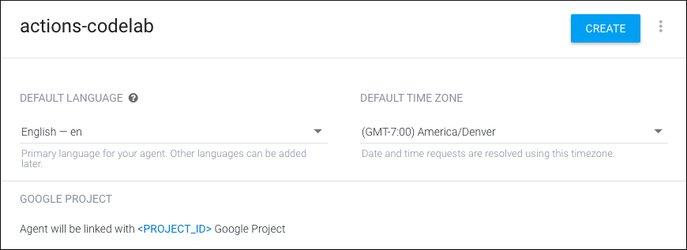
We need to be in the dialogflow console with Action project name. With our Google account, we can log in by accepting the terms of service.
Click Create.
Notes:
Create a Dialogflow agent

Slide 33
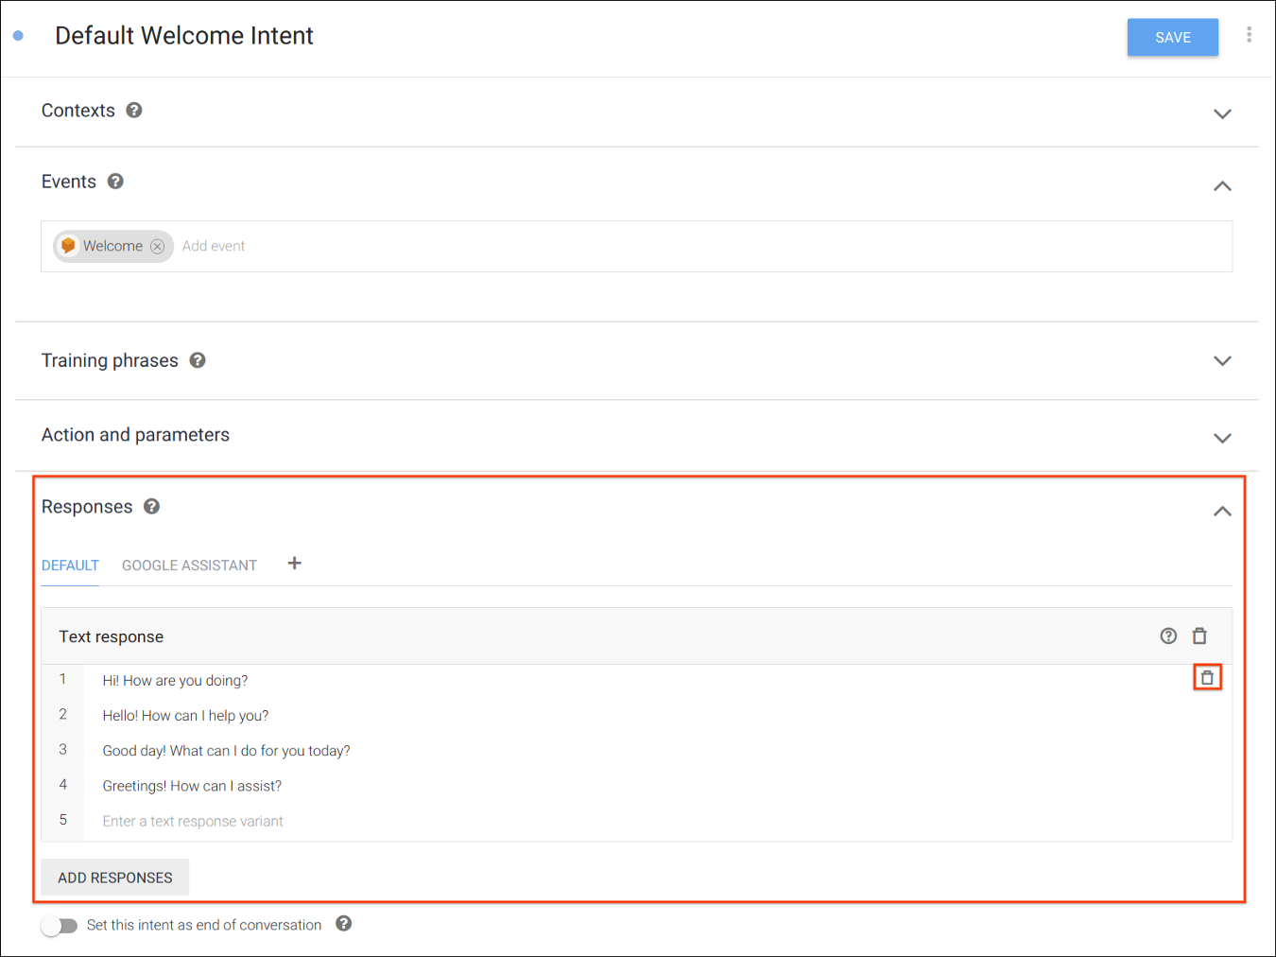
1. In the Intents page of the Dialogflow Console, click on Default Welcome Intent.
2. Delete all of the other text responses by clicking the trash icon next to each one.
3. Under the Responses section, click Enter a text response and type “Welcome! What is your favorite color?”
4. Click Save. We should see a “Intent saved” notification briefly pop up.
Notes:
To modify the welcome intent:
//sonunda our welcome intent is “Welcome! What is your favorite color?” , we have changed.

Slide 34
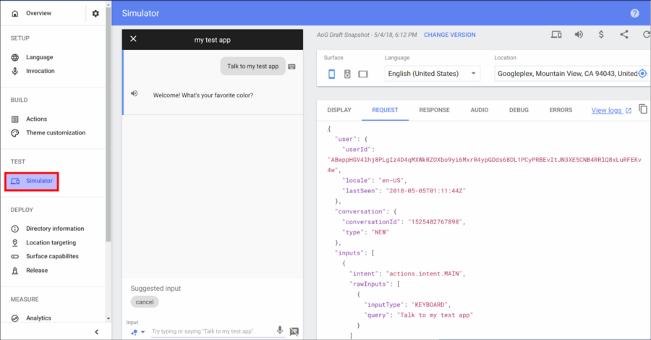
In the Dialogflow Console left navigation, click on Integrations. Then, click on Google Assistant > Integration Settings.
Click Test to update our Actions project and load it into the Actions Console simulator. (If we see a ‘Check auto-preview setting’ dialog, we can leave the ‘Auto-preview changes’ option enabled, then click Continue.)
To test our Action in the simulator, type “Talk to my test app” into the Input field and hit enter.
Notes:
Test the Welcome Intent

Slide 35
In the Dialogflow Console, close the Google Assistant integration settings page if we have it opened. In the left navigation, click on Intents then click on Create Intent.
In the ‘Intent Name’ field at the top, type in “favorite color” as the name of our new intent. Click Save.
Under Training Phrases, add the following user expressions by typing in the phrases below then clicking Enter on the keyboard:
“purple is my favorite”
“black is my favorite color”
Notes:
Create a Dialogflow Intent

Slide 36
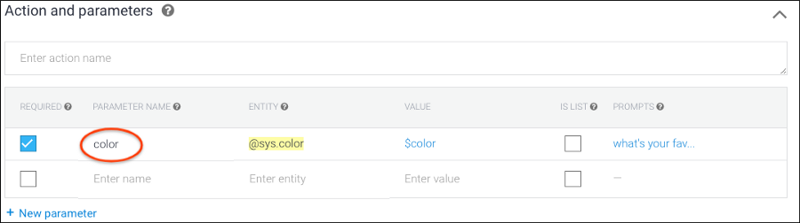
4. Under Action and parameters, create the prompt text to ask the user for their favorite color. We should see a line with “color” in the Parameter Name field. This parameter entry is automatically created by Dialogflow because it is able to auto-annotate words and phrases it recognizes as entities in the training phrases. On that line:
Check the Required box.
Click Define prompts.
Enter “What’s your favorite color?” as a prompt.
Click Close.

Slide 37
5. Under the Fulfillment section in this page (not the left navigation), click Enable Fulfillment. We may need to expand the section by clicking on the down pointing arrow.
6. Turn on Enable webhook call for this intent.
7. Click Save.

Slide 38
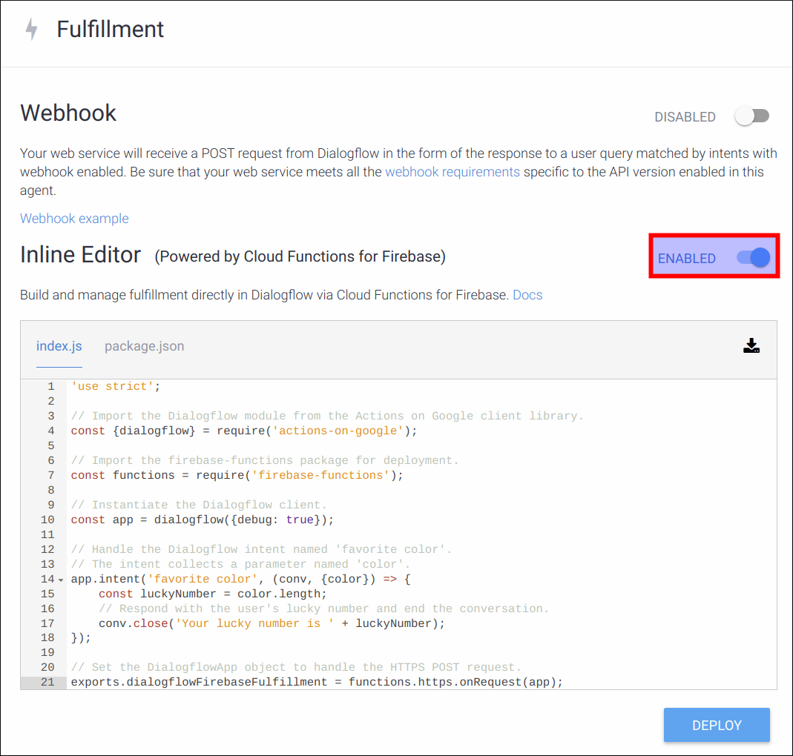
In the left navigation, click on Fulfillment.
Toggle Inline Editor to enabled.
Notes:
Build Our Webhook //Dialogflow webhook, kullanıcıya gönderilecek yanıt mesajlarını dinamik olarak oluşturmak mantığı içerir.

Slide 39
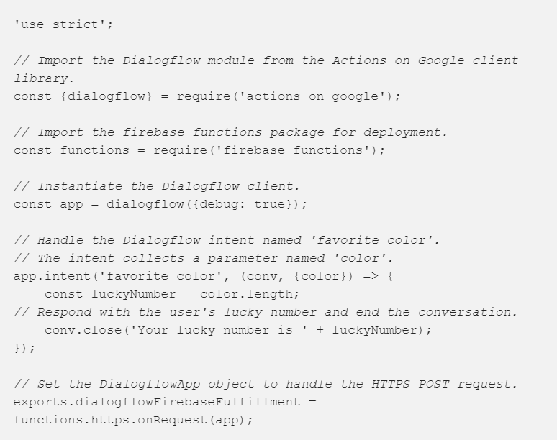
3. Replace the contents of index.js with the following code:

Slide 40
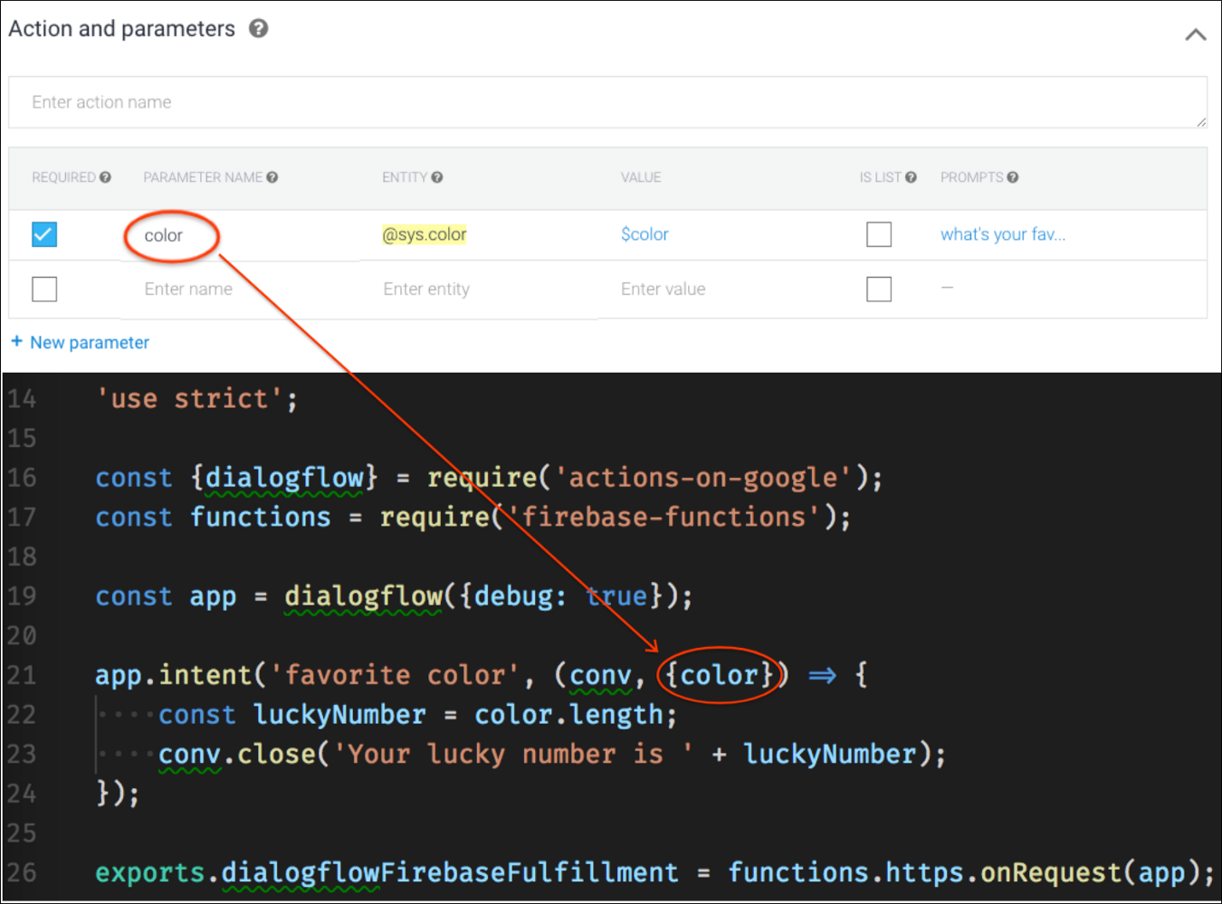
4. Click Deploy. We’ll need to wait on this page a couple minutes for Dialogflow to provision and deploy your webhook code. When the code is successfully deployed, we’ll see an updated “Last deployed” timestamp next to the Deploy button.

Slide 41
Open the Actions Console and select our Actions project for this codelab.
Click on Simulator in the left navigation. Click on the X button at the top of the output window. This exits you from any conversation you might have started earlier in the simulator.
Type “Talk to my test app” into the Input field and hit enter.
For example, try testing with the following phrases:
“Red”
“I love green.”
“My favorite is pink.”
Notes:
Test Our Action

Slide 42
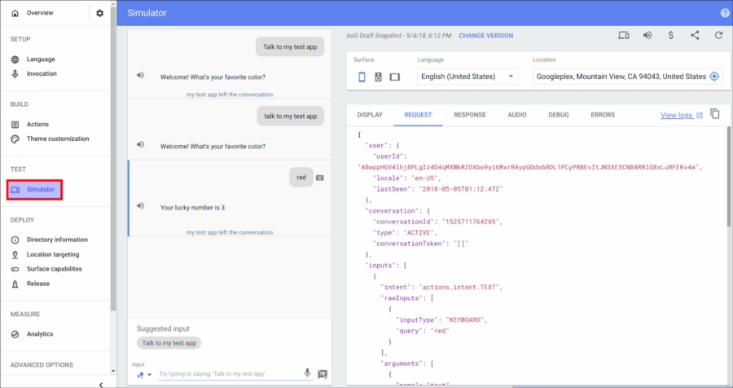

Slide 43


Slide 44
Community Program and Resources

Slide 45





















Languages..
US English
CA French
German
Swedish
Dutch
Japanese
LATAM Spanish
UK English
CA English
Spanish
Danish
Russian
Korean
BR Portuguese
AU English
FR French
Italian
Norwegian
Thai
Indonesian
Hindi & IN English
Notes:
Bu yılın sonunda 8 dilden 30 dile çıkamyı hedefliyor.
2-3 ay arasında Türkçe desteği de gelecek.Beta için kullanım mevcut ufaktan alıyorlar.

Slide 46
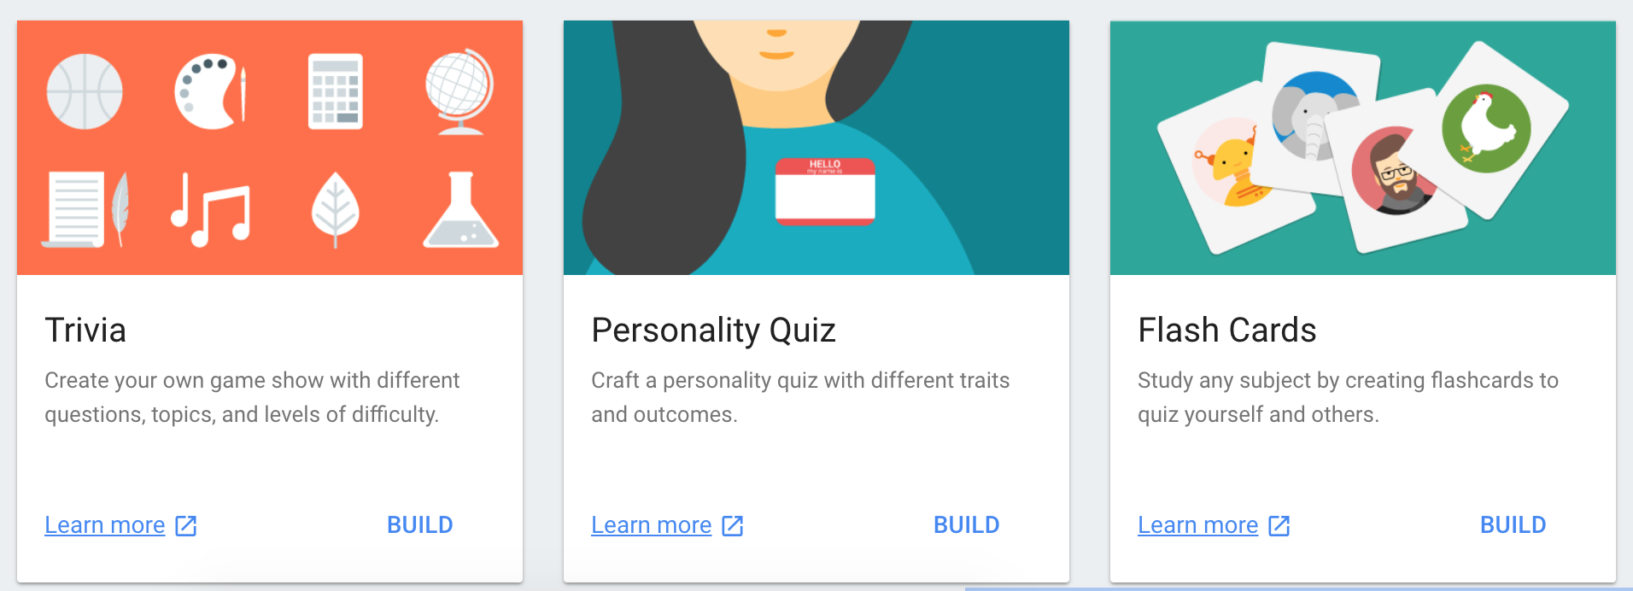
Templates
developers.google.com/actions/templates
Notes:
Create an Action within minutes by choosing the type of Template.// Action geliştirmenin 3 yolu var : Templates, Action SDK, Dialogflow

Slide 47
Resources to start and support
Console
bit.ly/buildactions-console
Build with Templates
developers.google.com/actions/templates
Build with Dialogflow
developers.google.com/actions/dialogflow
Build with Actions SDK
developers.google.com/actions/sdk
Documentation
developers.google.com/actions
Codelabs
codelabs.developers.google.com
Cloud Functions
bit.ly/firebase-get-started
Deploy your webhook fulfillment using Cloud Functions from Firebase
bit.ly/aog-cloud-functions

Slide 48



Actions on Google Twitter
https://twitter.com/actionsongoogle
#AoGDevs
Actions on Google Developers
https://developers.google.com/actions
Actions on Google Developer Community
https://g.co/actionsdev

Slide 49


Slide 50


